Slide 1
OXIDACIÓN-REDUCCIÓN
Fernando Carrillo
Área de Química Inorgánica
UCLM

Slide 2
OXIDACIÓN-REDUCCIÓN
TRANSFERENCIA DE ELECTRONES ENTRE
ESPECIES QUÍMICAS
No existen electrones libres
Reductor: cede electrones se oxida
Oxidante: acepta electrones se reduce

Slide 3
TABLAS DE POTENCIALES
Recogen semirreacciones redox
Reacción redox: combinación de semirreacciones
de oxidación y reducción (de manera formal)
e.o. I
e.o. 0
2H⁺(aq) + 2e- H₂(g) REDUCCIÓN
Zn(s) Zn²⁺(aq) + 2e- OXIDACIÓN
Zn(s) + 2H⁺(aq) Zn²⁺(aq) + H₂(g) REDOX
e.o. 0
e.o. II
Par redox: H⁺/H₂ Zn²⁺/Zn forma ox./ forma red.

Slide 4
TABLAS DE POTENCIALES
CONVENIO: SE TABULAN SEMIRREACCIONES DE REDUCCIÓN, DE TAL FORMA QUE UNA REACCIÓN REDOX SE PUEDE EXPRESAR COMO LA DIFERENCIA DE
DOS SEMIRREACCIONES DE REDUCCIÓN , DESPUÉS DE
IGUALAR EL NÚMERO DE ELECTRONES INTERCAMBIADOS
2H⁺(aq) + 2e- H₂(g)
Zn²⁺(aq) + 2e- Zn(s)
Zn(s) + 2H⁺(aq) Zn²⁺(aq) + H₂(g) REDOX
-

Slide 5
TABLAS DE POTENCIALES
EN TÉRMINOS DE ΔGº
Ox1 + ne- Red1 ΔGº1
- Ox2 + ne- Red2 ΔGº2
Ox1 + Red2 Red1 + Ox2
ΔGºT= ΔGº1 - ΔGº2

Slide 6
TABLAS DE POTENCIALES
POR CONVENIO
2H⁺(aq) + 2e- H₂(g)
ΔGº= 0
p(H₂)= 1 atm pH = 0 (1M)
Por la relación con esta semirreacción (electrodo
de hidrógeno) se mide el resto.

Slide 7
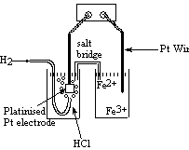
TABLAS DE POTENCIALES

Slide 8
TABLAS DE POTENCIALES
SE TABULAN SEMIRREACCIONES DE REDUCCIÓN CON SUS POTENCIALES DE REDUCCIÓN.
2H⁺(aq) + 2e- H₂(g) Eº= 0 V
a cualquier T
- Zn²⁺(aq) + 2e- Zn(s) Eº=-0.76V a 25ºC
Zn(s) + 2H⁺(aq) Zn²⁺(aq) + H₂(g)
Eº= 0 – (-0.76)= 0.76V
ΔGº=-nFEº ΔGº>0 ESPONTÁNEA

Slide 9
TABLAS DE POTENCIALES
Li⁺|Li
Li + e⁻ = Li
-3,045
K⁺|K
K⁺ + e⁻ = K
-2,925
Na⁺|Na
Na⁺ + e⁻ = Na
-2,714
+ reductores que H₂
Al³⁺|Al
Al³⁺ + 3e⁻ = Al
-1,662
Zn²⁺|Zn
Zn²⁺ + 2e⁻ = Zn
-0,763
Fe²⁺|Fe
Fe²⁺ + 2e⁻ = Fe
-0,44
H⁺|H₂
2H⁺ + 2e⁻ = H₂
0,000
Cu²⁺|Cu
Cu²⁺ + 2e⁻ = Cu
+0,336
O₂|H₂O
O₂ + 4H⁺ + 4e⁻ = 2H₂O
+1,23
+ oxidantes que H⁺
Cr₂O₇²⁻ | Cr³⁺
Cr₂O₇²⁻ + 14 H⁺ + 6e⁻ = 2Cr³⁺ + 7H₂O
+1,333
MnO₄⁻ , H⁺| Mn²⁺
MnO₄⁻ + 8H⁺ + 5e⁻ = Mn²⁺ + 4H₂O
+1,507
F⁻ | F₂
F₂ + 2e⁻ = 2F⁻
+3,05

Slide 10
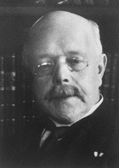
ECUACIÓN DE NERNST
a Ox_{A} + b Red_{B} a’ Red_{A} + b’ Ox_{B}
1920
RT
[Red_{A}]^{a’}.[Ox_{B}]^{b’}
E= Eº- ln
nF
[Ox_{A}]^{a’}.[Red_{B}]^{b’}
Q
RT
E = 0 equilibrio
T= 25ºC
Eº= ln Keq
nF
0.059
E= Eº- logQ
n

Slide 11
DIAGRAMAS DE LATIMER
Cl^{VII} a Cl^{V}
E = + 1.20 V
Existe otro para pH básico, con diferentes potenciales

Slide 12
DIAGRAMAS DE LATIMER
Calculo de potenciales de reducción para especies no adyacentes del Diagrama de Latimer
Consideremos la semirreacción para ir de Cl(+1) a Cl(0):
Y la semirreacción para ir de Cl(0) a Cl(-1):
El potencial de la semirreacción 1 es:
E¹ = +1.63 V
Y el potencial de la semirreacción 2 es:
E² = +1.36 V
Entonces, la energía libre de la semirreacción 1 ( donde n es el nº de e transferidos = 1) es:
ΔG¹ = -nFE = -1.63F
Y para la 2 (n = 1) es:
ΔG² = -nFE = -1.36F
Entonces, la energía libre para la conversión de Cl(+1) a Cl(-1) es:
ΔG = ΔG¹ + ΔG² = -2.99F
Pero la conversión de Cl(+1) a Cl(-1) es una reacción que intercambia 2 electrones. ΔG = -2FE
Luego el potencial para la transformación de ClO- a Cl- (n = 2) es:
E = ΔG/-nF = -2.99F/-2F = +1.50 V
DE FORMA GENERAL LA ECUACIÓN QUEDA ASÍ

Slide 13
DESPROPORCIÓN
DIAGRAMA DE LATIMER
DEL OXÍGENO
E¹ = +1.76 V
-
E² = +0.70 V
E = E¹ - E² = +1.06 V
E >0 ENTONCES ΔG<0 REACCIÓN ESPONTÁNEA

Slide 14
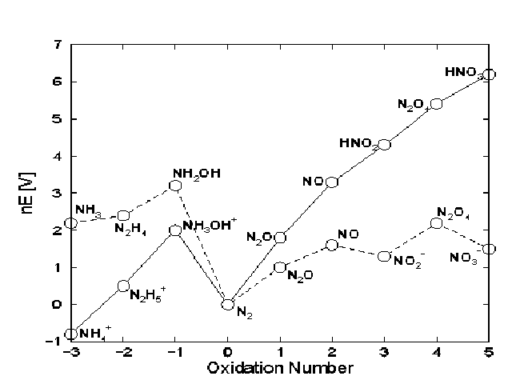
DIAGRAMAS DE FROST
pH ácido
pH básico
NÚMERO DE OXIDACIÓN

Slide 15
DIAGRAMAS DE FROST
ES OTRA FORMA DE PRESENTAR LOS POTENCIALES DE REDUCCIÓN, PARA VARIOS ESTADOS DE OXIDACIÓN DE UN ELEMENTO.
REPRESENTAN nE FRENTE AL ESTADO DE OXIDACIÓN N, DONDE E ES EL POTENCIAL DE REDUCCIÓN DEL PAR X(N)/X(0), Y n ES EL NÚMERO DE ELECTRONES INTERCAMBIADOS EN LA CONVERSIÓN DE X(N) A X(0)

Slide 16
DIAGRAMAS DE FROST
nE⁰
E⁰(X(eoN)/X(eo 0, elemento)
nE⁰
Potencial
reducción
alto
N’
Estado de
oxidación
más estable
Potencial
reducción
bajo
Pendiente es
E⁰(X(eo N)/
X(eo N'))
n’E⁰’-nE⁰
Eº =
N’-N
N
Estado de oxidación N
Estado de oxidación N

Slide 17
DIAGRAMAS DE FROST
nE⁰
Oxidante(se reduce)
Reductor (se oxida)
A(ox, E.ox. mayor)
B(ox)
E⁰₂
E⁰₁> E⁰₂
A(ox) + ne- A(red)
B(ox) + ne- B(red)
A(ox) + B(red) A(red) + B(ox)
E⁰_{total}= E⁰₁-E⁰₂>0 ΔG<0 espontánea
E⁰₁
B(red)
A(red, E.ox. menor)
Estado de oxidación N

Slide 18
DIAGRAMAS DE FROST
nE⁰
Inestables frente a comproporcionación
C
C B E⁰₁
B A E⁰₂
A+C 2B E⁰=E⁰₁-E⁰₂>0
ESPONTÁNEA
E⁰₁
B
E⁰₂
A
Estado de oxidación N

Slide 19
DIAGRAMAS DE FROST
nE⁰
Inestable frente a la desproporcionación
C
C B E⁰₁
B A E⁰₂
2B A+C E⁰=E⁰₂-E⁰₁>0
ESPONTÁNEA
E⁰₁
B
E⁰₂
A
Estado de oxidación N

Slide 20
DIAGRAMAS DE FROST
UN DIAGRAMA DE FROST A MENUDO DA UNA MEJOR IDEA DE LA TERMODINÁMICA DE UNA OXIDACIÓN Y REDUCCIÓN DE UN ELEMENTO, MIENTRAS QUE UN DIAGRAMA DE LATIMER ES MÁS ÚTIL PARA LLEVAR A CABO CÁLCULOS SOBRE EL SISTEMA EN CUESTIÓN.

